Slide 1



PMO
28 de Mayo de 2018

Slide 2
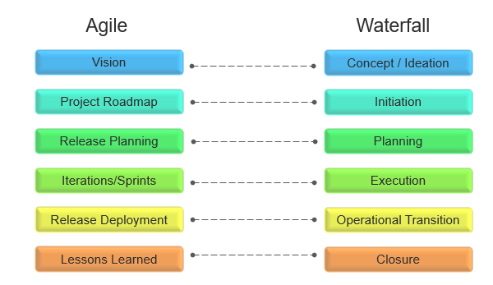
AGILE VS WATERFALL

Slide 3
1. VISION
Objetivo: conocer la visión que se tiene del producto
Presentación del product Ownner: Conocer la propuesta de Valor del MVP
Definir las metas: cuales son los objetivos del MVP
Definir los actores del producto: Quienes son las áreas involucradas en la célula.
Sincronización de expectativas: permite complementar la propuesta de valor desde las áreas de apoyo
Definir que es y que no es el producto.
crear una lista de lo que hace o no el producto.

Slide 4
2. RELEASE PLANNING:
El marco de la metodología Agil, consta de 2 macroprocesos, los cuales están basados en Scrum Agil y SAFE y son procesos evolutivos enfocados a garantizar que los entregables generen valor a la organización.
Inception
Project Increment (PI)

Slide 5
2.1 Release Planning: Inception
OBJETIVO: buscar la sinergia entre las áreas que participan en la construcción y operación de un nuevo producto.
Metodología: Dar a conocer los pasos de la metodología, definir el proceso de desarrollo y explicar el concepto de MVP.
Arquitectua Base: define la arquitectura sobre la cual debe construirse las el MVP
Creación de historias de usuario: definir los requerimientos funcionales y no funcionales que harán parte del MVP
Mapas de Impacto: Definir los pre-rrequisitos y las interdependencias que pueden afectar el MVP

Slide 6
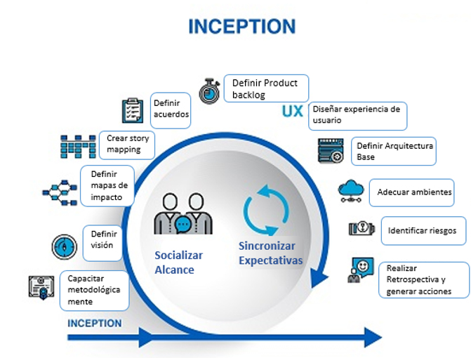
2.1 Release Planning: Inception

Slide 7
2.2 Release Planning : Project Increment
OBJETIVO: Permite realizar la programación de los entregables a través de iteraciones que tienen costo y tiempo fijo, bajo un modelo de Célula Ágil.
PI Planning: es una ceremonia donde se encuentran los stakeholders que hacen parte de la cadena de valor.
Refinamiento de historias de usuario: Socializar y complementar las historias de usuario definidas en el inceptión.
Priorización: se define cuales historias de usuario son necesarias para el MVP, bajo un sistema de ponderaciones teniendo en cuenta la importancia hacia el cliente, la complejidad de la implementación y el valor
Estimación: los entregables se definen en iteraciones de 4 a 12 semanas. La estimación es entregada por cada área ejecutora y depende de la capacidad interna diseñada para cada célula
Interdependencias y prerrequisitos: Permite identificar cuales son los prerrequisitos y dependencias entre cada una de los features de desarrollo

Slide 8
3. Iterations/Sprints
OBJETIVO: Permite realizar la programación de los entregables a través de iteraciones que tienen costo y tiempo fijo, bajo un modelo de Célula Ágil.
Ejecución: Garantizar que lo definido en el PI planning se ejecute.
Ciclo de desarrollo: se inicia con el ciclo de desarrollo, pruebas, testing, security requeriments.
Seguimiento Kanban:
Dayly Meeting: Socialización del rendiemiento. Permite identificar y eliminar los stopper
System Demo: socializar el entregable en un ambiente productivo de acuerdo a los compromisos del PI planning
Retrospectiva:

Slide 9
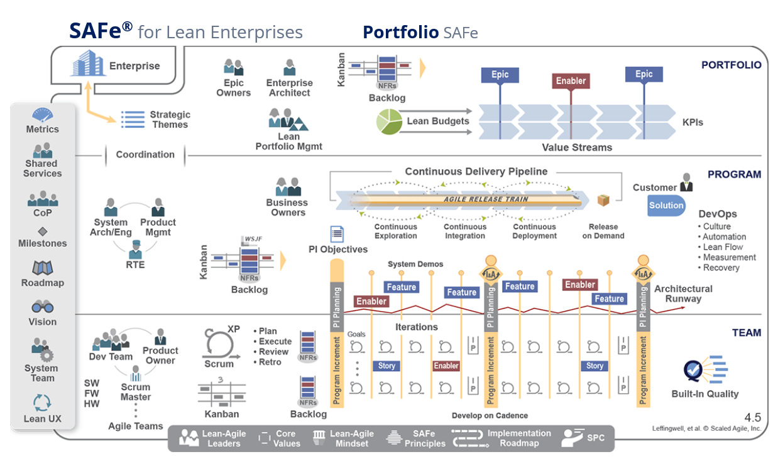
Marco de metodología Ágil: Estructura

Slide 10
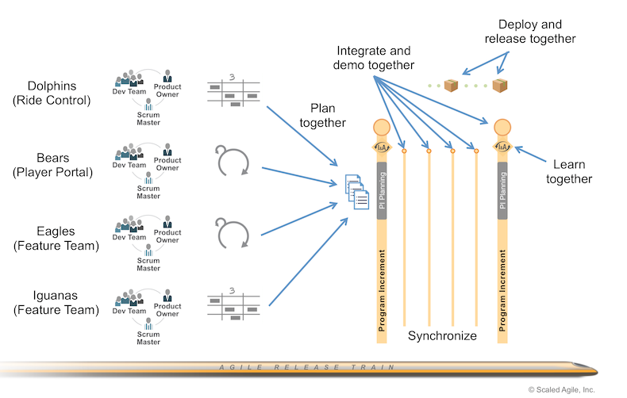
Marco de metodología Ágil: Equipo Ágil
El equipo ágil es un grupo interdisciplinario de 5 a 11 integrantes, quienes tienen la responsabilidad de definer, construer, probar y si aplica, desplegar una solución de valor dentro de una iteración.
Especificamente, el equipo ágil incorpora el Equipo de desarrollo, el Scrum Master y el Product Owner. Specifically, the SAFe Agile Team

Slide 11



Marco de metodología Ágil: Célula Ágil
Scrum Master
Liderar las reunions diarias con el equipo ágil
Asegurar la disponibilidad del equipo
Facilitar:
Actividades de construcción del equipo
Comunicación con el equipo ágil
Gestionar y direccionar el flujo de las historias de usuario
Participar en la creación de las historias de usuario y en la priorización y flujo de las mismas a través del tablero Kanban
Inspección y adaptación a través de a actividades de retrospectiva
Reportar avance
Eliminar impedimentos
Promover buenas practicas de acuerdo a la metodología
Coordinación con otros equipos
Soportar estimaciones
Facilitar el avance del equipo encaminado al cumplimiento de las metas
Soportar Product Owner
Development Team
Entre las responsabilidades del equipo de desarrollo encontramos:
Soportar al Product Owner en la creación y refinamiento de las historias de usuario y los criterios de aceptación.
Participar en la planeación y creación del PI Planning y en diseño y planeación de cada iteración
Comprometerse con los objetivos del equipo definidos en cada PI y con los planes establecidos para cada iteración
Trabajar de la mano del Product Owner para confirmer que el código y las pruebas de aceptación reflejan las funcionalidades deseadas.
Investigar, diseñar, generar prototipos y llevar a cabo demás acciones de exploración.
Creación de pruebas unitarias y automatización de pruebas de aceptación
Programación en pares
Subir el nuevo código al respositorio compartido
Ejecutar pruebas de aceptación y actulizar o mantener los casos de prueba en un repositorio compartido
Mejoramiento continuo de los procesos del equipo
Product Owner
Representa las necesidades del negocio dentro del equipo y su rol se basa en las siguientes actividades:
Soportar la documentación de las historias de usuario y sus criterios de aceptación.
Priorizar las historias de usuario
Clarificar solicitudes o requerimientos relacionados con las historias de usuario
Aprobar o rechazar los entregables de acuerdo a los criterios de aceptación
Asegurar que las historias de usuario que han sido aprobadas, generen valor al negocio
Asegurar que las historias de usuario cumplan con los requerimientos y necesidades del negocio.
Contar con suficiente disponibilidad para trabajar con el equipo ágil en todo el desarrollo del proceso.
Soportar las discusiones del diseño de las características.

Slide 12
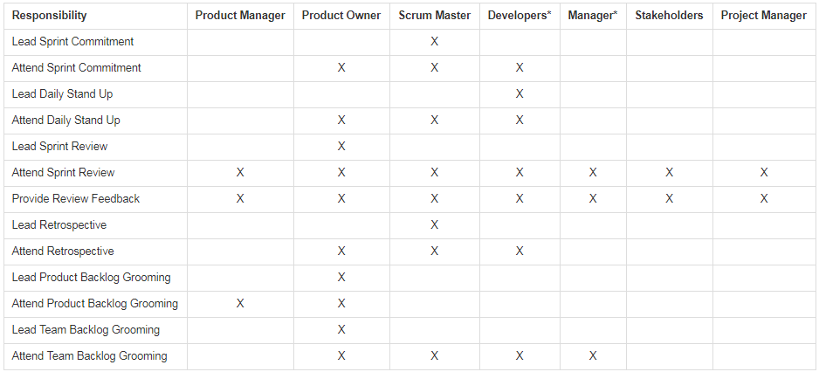
Marco de metodología Ágil: Responsabilidades

Slide 13
Gracias.

